Slide 1

Yıldız Teknik Üniversitesi · Fen-Edebiyat Fakültesi · İstatistik Bölümü
Perakende Veri Analizi
Müşteri Yaşam Boyu Değeri Tahmini
BG/NBD + Gamma-Gamma Modeli ile
FLO Perakende Veri Seti Analizi
BG/NBD
Gamma-Gamma
K-Means
Tahminsel Model
İşlem Değeri
Kümeleme
Bootstrap
Duyarlılık
Güven Aralığı
İskonto Analizi
23023635 – Sümeyye Elif Koç
Dersi Veren: Ali Hakan Büyüklü · Veri Madenciliğine Giriş (2025–2026) · Kaynak: Kaggle - FLO Customer Dataset (~19.945 Müşteri)

Slide 2
İçindekiler
01
Giriş & Motivasyon
02
Literatür Özeti
Konu tanıtımı, önem, amaç, kapsam
Temel makaleler ve önceki çalışmalar
03
Teorik Arka Plan
04
Veri Seti & Ön İşleme
BG/NBD, Gamma-Gamma, RFM kavramları
FLO verisi, değişkenler, temizlik
05
Yöntem & Uygulama
06
Sonuçlar
Pipeline, kod, hiperparametreler
Segmentasyon, Gini, Bootstrap, K-Means
07
Sonuç & Değerlendirme
Özet, öğrenilenler, öneriler

Slide 3
1
Giriş & Motivasyon
Konu Tanıtımı · Önem · Amaç · Kapsam

Slide 4
Giriş - Konu Tanıtımı & Neden Önemli?
Bölüm 01
CLTV Nedir?
₺ Değer
Her müşterinin tahmini gelecek değeri
Müşteri Yaşam Boyu Değeri (Customer Lifetime Value - CLTV), bir müşterinin işletme ile ilişkisi boyunca sağlayacağı tahmini toplam ekonomik değerdir.
Bu çalışmada:
BG/NBD modeli → gelecekteki satın alım sayısı
Gamma-Gamma modeli → beklenen ortalama işlem değeri
CLTV = BG/NBD × Gamma-Gamma (6 ay, %1/ay iskonto)
Ödevin Amacı:
FLO müşteri verisinden hareketle 6 aylık CLTV tahmin etmek; müşterileri değer segmentlerine ayırmak; model belirsizliğini bootstrap ve duyarlılık analizi ile nicelendirmek.
4 Segment
A (Çok Yüksek) → D (Düşük) değer sınıfı
6 Ay
Tahmin ufku; aylık %1 iskonto oranı
Bootstrap
500 iterasyon ile güven aralığı tahmini
Kapsam dışı: Churn tahmini (agregat veri kısıtı), holdout doğrulama, demografik segmentasyon

Slide 5
2
Teorik Arka Plan
Veri Madenciliği · BG/NBD · Gamma-Gamma · RFM · CLTV Formülü

Slide 6
Veri Madenciliği Nedir? - Tanım & Görev Türleri
Bölüm 03
Regresyon / Tahmin
Büyük veri kümelerinden istatistiksel, matematiksel ve makine öğrenmesi yöntemleriyle örüntü, ilişki ve bilgi çıkarma sürecidir. Ham veriden eyleme dönüştürülebilir içgörü üretmeyi hedefler.
Sürekli değer tahmini.
BG/NBD satın alım sayısını; Gamma-Gamma işlem değerini tahmin eder.
CLTV bu iki tahmininin çarpımıdır.
CRISP-DM Süreci - Bu Projede Uygulandı
1 · İş Anlayışı
FLO müşterilerinin 6 aylık değerini tahmin et; A–D segmentlere ayır
Kümeleme
2 · Veri Anlayışı
EDA: dağılım, çarpıklık, kanal analizi (Şekil A1–A5)
3 · Veri Hazırlama
Winsorization, tarih dönüşümü, RFM mühendisliği, filtreleme
Etiketsiz veri → doğal gruplar.
CLTV quantile segmentasyonu (A–D) ve K-Means (k=2) bu kategoridedir.
4 · Modelleme
BG/NBD + Gamma-Gamma fit; K-Means karşılaştırma
5 · Değerlendirme
RMSE/MAE (in-sample), Bootstrap CI, duyarlılık analizi
6 · Dağıtım
Segment profili, CSV/Excel çıktısı, 25 grafik, yönetici özeti
Bu projede kullanılan VM teknikleri: Tahminsel Modelleme (BG/NBD + Gamma-Gamma) + Kümeleme (Quantile Segmentasyon + K-Means)

Slide 7
Bu Proje Hangi Veri Madenciliği Tekniklerini Kullanıyor?
Bölüm 03
Araştırma Sorusu: FLO'nun 19.945 müşterisinin her birinin gelecek 6 ayda işletmeye kazandıracağı tahmini değer nedir ve bu değere göre müşteriler nasıl gruplandırılabilir?
1
Tahminsel Modelleme
2
Tahminsel Modelleme
3
Kümeleme
BG/NBD Modeli
Gamma-Gamma Modeli
Quantile + K-Means
Non-contractual Probabilistik Model
Parasal Değer Tahmini
Partition-Based Segmentasyon
Müşterinin gelecekteki satın alım SAYISINI tahmin eder
Müşterinin ortalama işlem DEĞERİNİ tahmin eder
CLTV değerlerine göre pd.qcut() ile 4 eşit grup (A–D)
Gizli churn anını olasılıksal olarak modeller
BG/NBD ile birlikte CLTV = Sayı × Değer
K-Means (k=2) bağımsız doğrulama: silhouette=0.474
Fader, Hardie & Lee (2005) - Marketing Science
Bayesian shrinkage ile az veri olan müşterileri düzeltir
StandardScaler ile normalize edilmiş 5 özellik kullanıldı
penalizer_coef=0.001, penalizer hafıza etkisini azaltır
frequency ⊥ monetary varsayımı Pearson ile doğrulandı (r=−0.10)
E4 heatmap'i: iki yöntem %85+ uyum gösterdi
Pipeline: Veri Yükleme → EDA → Ön İşleme → RFM Mühendisliği → BG/NBD → Gamma-Gamma → CLTV → Quantile Segmentasyon → K-Means Doğrulama → Bootstrap CI → Duyarlılık Analizi

Slide 8
Teorik Arka Plan - RFM Kavramları & BG/NBD Modeli
Bölüm 03
R - Recency
F - Frequency
M - Monetary
İlk ile son alışveriş arasındaki süre (hafta). BG/NBD'de müşterinin ne kadar süredir aktif olduğunu yansıtır.
Tekrar satın alım sayısı = total_order − 1. BG/NBD literatür tanımına uygun; ilk sipariş gözlem başlangıcı olarak kabul edilir.
Ortalama işlem değeri (TL). Gamma-Gamma modeli bu değişkeni tahmin eder; frequency > 0 müşterilere uygulanır.
BG/NBD Modeli - Beta-Geometric / Negative Binomial Distribution
r
α
a
b
Satın Alım Şekli
Satın Alım Oranı
Churn Katsayısı I
Churn Katsayısı II
Gamma dağılımı şekil parametresi. Satın alım oranı heterojenliğini temsil eder.
Gamma ölçek parametresi. r/α = ort. satın alım hızı (alım/hafta).
Beta dağılımı 1. parametresi. Çok düşük değer (≈0) agregat veri kısıtını işaret eder.
Beta dağılımı 2. parametresi. a/(a+b) = ortalama churn olasılığı. Bu veri setinde ≈0.

Slide 9
Teorik Arka Plan - Gamma-Gamma & CLTV Formülü
Bölüm 03
Gamma-Gamma Modeli - Fader & Hardie (2013)
CLTV Formülü
BG/NBD satın alım sayısını tahmin ederken Gamma-Gamma beklenen ortalama işlem değerini tahmin eder. İkisi birleşerek CLTV'yi oluşturur.
Temel Varsayım - frequency ⊥ monetary:
Satın alım sıklığı ile ortalama harcama bağımsız olmalıdır.
Pearson r = −0.10 → |r| < 0.30
(Şekil C1 ile doğrulandı)
Bayesian Shrinkage:
Az işlem yapan müşterilerin tahmini nüfus ortalamasına çekilir. Bu özellik düşük gözlemli müşterilerde aşırı uç tahminleri önler.
Parametreler: p, q, v (Gamma dağılımı)
penalizer_coef = 0.001 (düzenlileştirme)
CLTV = E[X] × E[z | x, m_x]
BG/NBD
Beklenen tekrar
satın alım sayısı
Gamma-Gamma
Beklenen ortalama
işlem değeri (TL)
time=6, freq=M
6 aylık tahmin
haftalık parametre
discount=0.01
Aylık %1 iskonto
~yıllık %12.7
Fader & Hardie (2005, 2013)

Slide 10
3
Veri Seti & Ön İşleme
FLO Verisi · Değişkenler · Temizlik · RFM Mühendisliği

Slide 11
Veri Seti Açıklaması - FLO Müşteri Verisi
Bölüm 04
Veri Seti Kimliği
Değişkenler & Türleri
Ön İşleme
Ad:
FLO Müşteri Veri Seti
master_id
ID
Benzersiz müşteri kimliği
1
Tarih dönüşümü
datetime
order_channel
Cat
Sipariş kanalı (app, web, offline)
Kaynak:
Kaggle (FLO Customer Dataset)
first/last_order_date
Date
İlk ve son sipariş tarihleri
2
Winsorization
üst %99 (parasal)
Gözlem:
~19.945 müşteri (benzersiz)
order_num_total_online
Int
Toplam online sipariş sayısı
order_num_total_offline
Int
Toplam offline sipariş sayısı
3
RFM değişkenleri
hesaplandı
Değişken:
12 değişken
cust_value_online
Float
Online toplam harcama (TL)
cust_value_offline
Float
Offline toplam harcama (TL)
4
Geçersiz gözlem
filtrelendi
Yapı:
Agregat - her satır = 1 müşteri
interested_categories
Cat
İlgilendiği 12 aylık kategoriler
Tarih Aralığı:
Çoklu dönem (ilk - son sipariş)
5
MinMax ölçek
[0,1] normalize

Slide 12
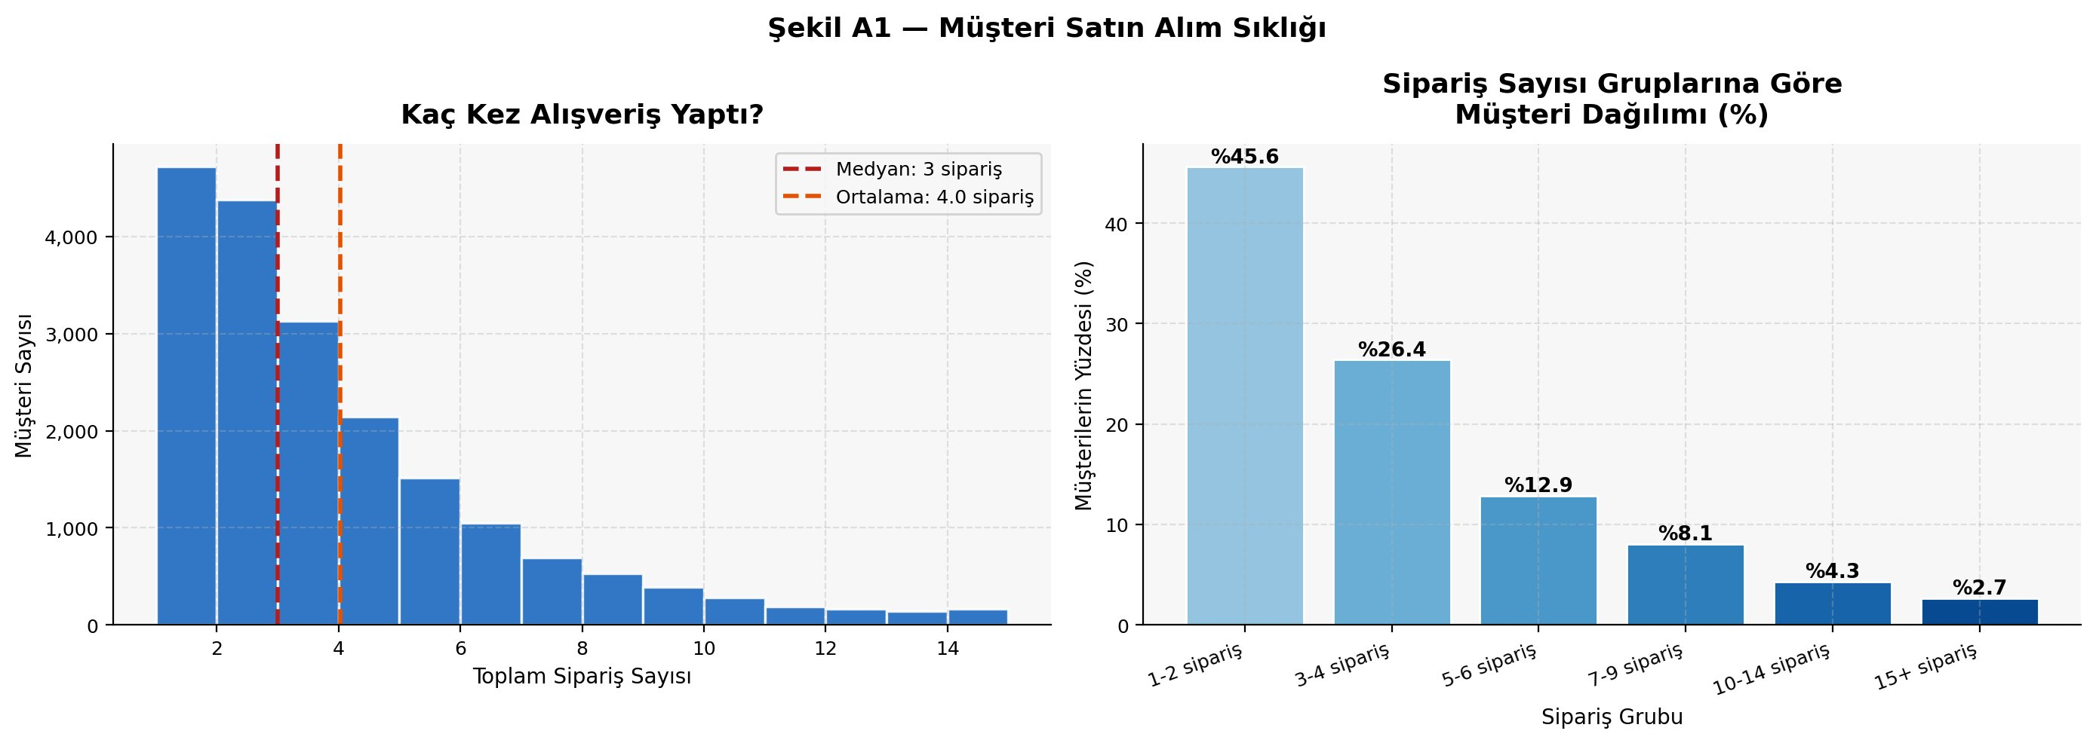
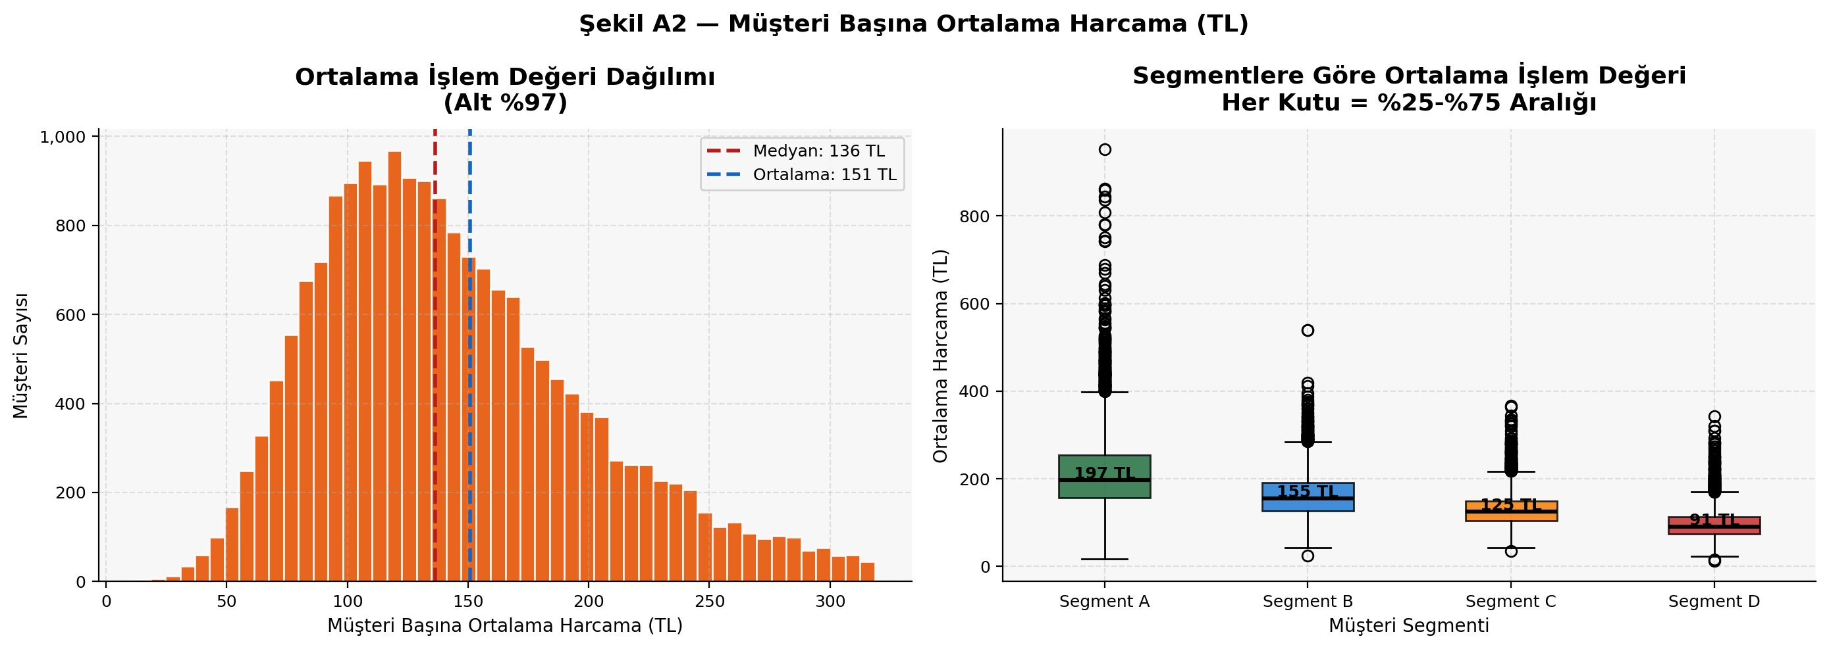
EDA - Satın Alım Sıklığı & Harcama Dağılımı
Bölüm 04 · Şekil A1 & A2
Şekil A1 - Müşteri Satın Alım Sıklığı
Medyan 3, Ortalama 4 sipariş. Müşterilerin %45.6'sı yalnızca 1-2 sipariş vermiş. Sağa çarpık dağılım BG/NBD için tipik bir yapıdır; tek alışveriş yapan müşteriler modele dahil edilir (recency=0, frequency=0).
Şekil A2 - Müşteri Başına Ortalama Harcama
Medyan 136 TL, Ortalama 151 TL. Segment A'da 197 TL, Segment D'de 91 TL ortalama harcama. Sağa çarpık yapı nedeniyle parasal değişkenlere üst %99 Winsorization uygulandı.

Slide 13
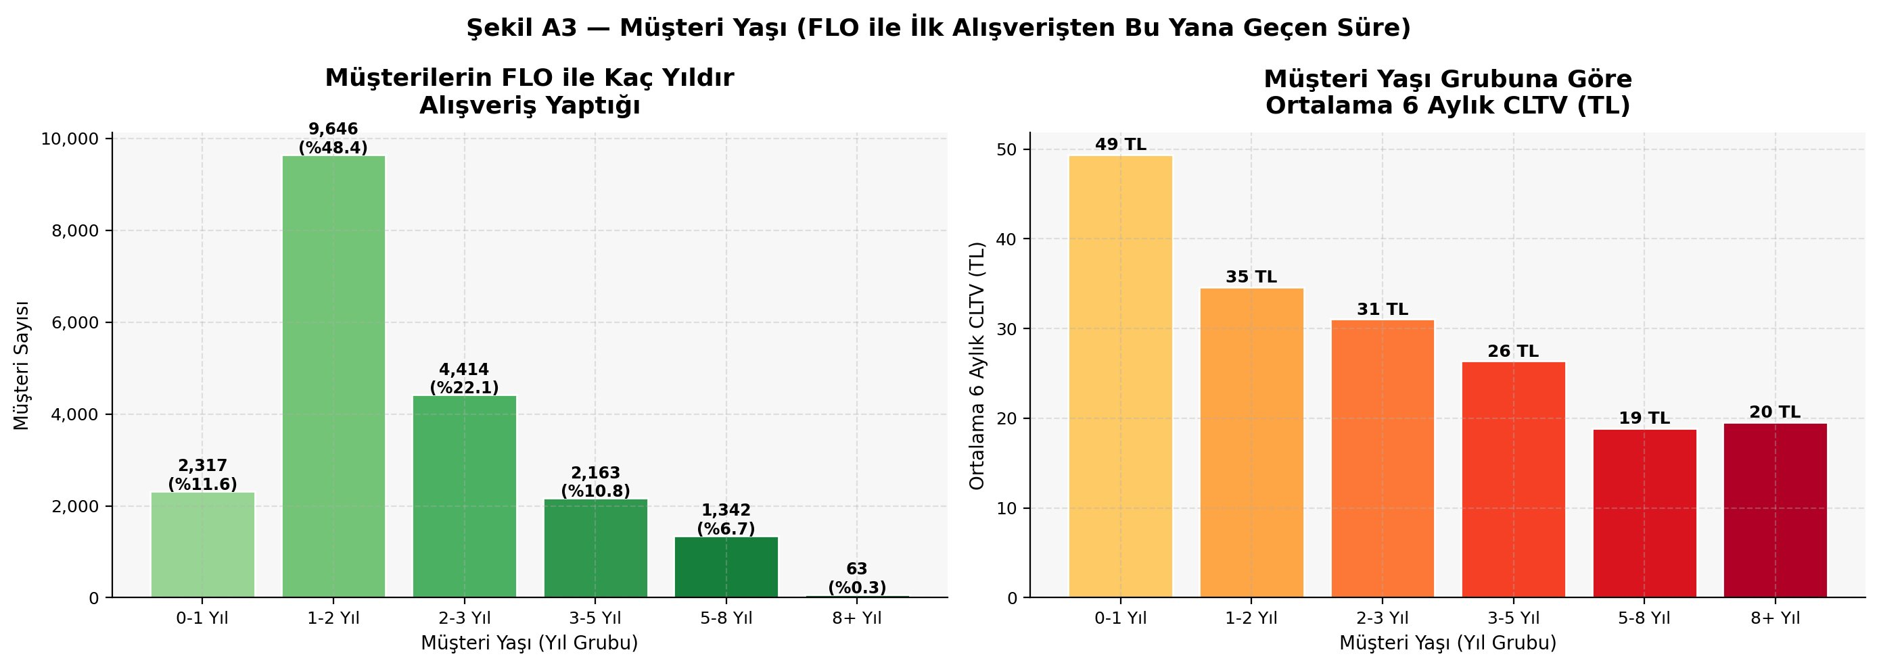
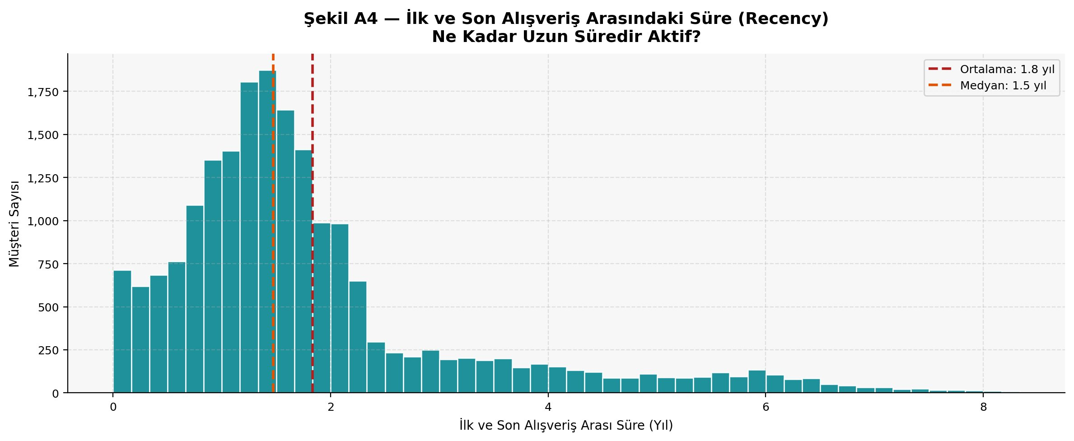
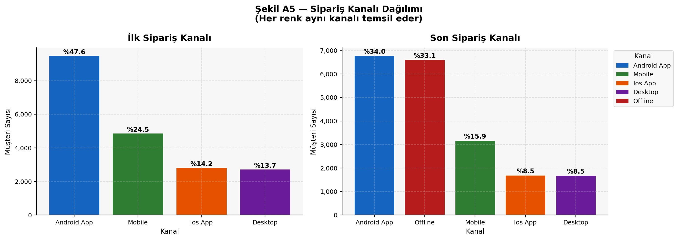
EDA - Müşteri Yaşı, Recency & Kanal Dağılımı
Bölüm 04 · Şekil A3, A4, A5
A3 - Müşteri Yaşı
A4 - Recency (İlk-Son Sipariş)
A5 - Sipariş Kanalı
Müşterilerin %48.4'ü 1-2 yıllık. Yeni müşterilerin (0-1 yıl) ort. CLTV 49 TL ile en yüksek - kısa vadeli aktivite yoğunluğunu yansıtır.
Ort. 1.8 yıl, medyan 1.5 yıl. Sağa çarpık - çoğu müşteri son 2 yıl içinde aktif. Uzun recency, BG/NBD'nin gelecek alım tahminini düşürür.
İlk siparişte Android App baskın (%47.6). Son siparişte Offline %33.1'e ulaşmış - kanal geçiş davranışı pazarlama stratejisi için kritik.

Slide 14
EDA - Müşteri Yaşı, Recency & Kanal Dağılımı
Bölüm 04 · Şekil A3, A4, A5
A5 - Sipariş Kanalı
İlk siparişte Android App baskın (%47.6). Son siparişte Offline %33.1'e ulaşmış - kanal geçiş davranışı pazarlama stratejisi için kritik.

Slide 15
4
Yöntem & Uygulama
Pipeline · Kod · Hiperparametreler · Model Kurulumu

Slide 16
Uygulama Pipeline'ı - 19 Adım
Bölüm 05
Adım 1-4 - Yükleme & EDA
Adım 5-7 - Ön İşleme & RFM
Adım 8 - CLTV Çerçevesi
CSV okuma, tip dönüşüm, betimsel istatistik, çarpıklık testi
Winsorization (parasal %99), tarih→hafta, frequency/recency/T/monetary
monetary>0, T>0, T≥recency filtresi; indeksli veri çerçevesi
Adım 9 - BG/NBD Kurulum
Adım 10 - Gamma-Gamma
Adım 11-12 - CLTV & Segment
BetaGeoFitter(penalizer=0.001), 3 & 6 aylık satın alım tahmini
GammaGammaFitter(penalizer=0.001), Pearson/Spearman bağımsızlık testi
6 aylık CLTV (time=6, freq=M, discount=0.01), MinMax, qcut A-D
Adım 13-14 - Özet & Gini
Adım 15-17 - Gelişmiş Analiz
Adım 18-19 - Görsel & Çıktı
Segment profil tablosu, RMSE/MAE (in-sample), Gini+desil analizi
Bootstrap CI 500 iter., duyarlılık 4 senaryo, K-Means karşılaştırma
25 grafik (PNG), 8 CSV + 1 Excel (5 sekme), yönetici özeti

Slide 17
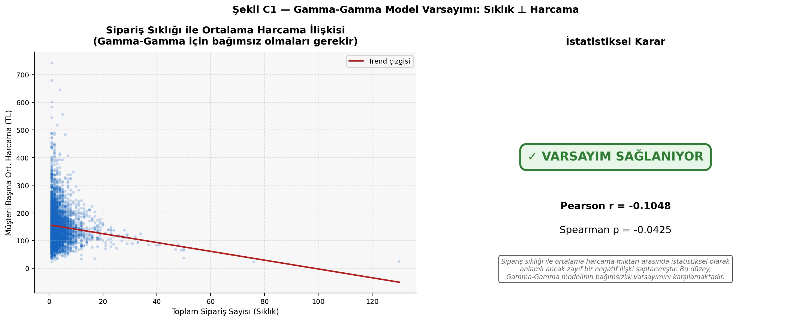
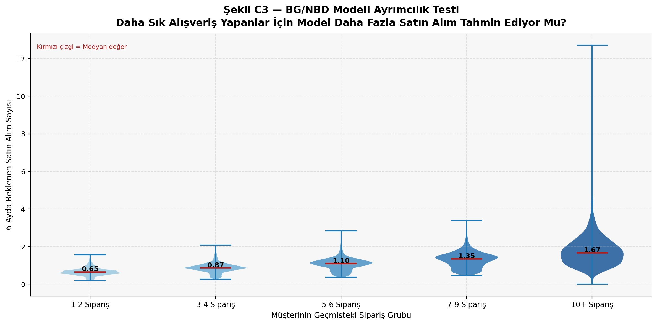
Model Kurulumu - Varsayım Kontrolü & BG/NBD Doğrulama
Bölüm 05 · Şekil C1, C3, C4
Şekil C1 - Gamma-Gamma Bağımsızlık Varsayımı
Şekil C3 & C4 - BG/NBD Ayrımcılık & Uyum Testi
Pearson r = −0.10, Spearman ρ = −0.04. Her iki katsayı da |0.30| eşiğinin altında → varsayım sağlanıyor. Gamma-Gamma modeli uygulanabilir.
C3: Daha sık alışveriş yapan müşteriler için daha fazla satın alım tahmin ediliyor (0.65 → 1.67). Model doğru yönde ayrım yapıyor. C4: Gerçek vs tahmin dağılımı genel hatlarıyla uyumlu; düşük frekanslı müşterilerde hafif hafife tahmin.

Slide 18
Değerlendirme Metrikleri - Neden Hangisini Kullandık?
Bölüm 05 · Metodolojik Seçim
CLTV tahmini bir regresyon / tahmin problemidir - sınıflandırma problemi değildir. Bu ayrım hangi metriklerin geçerli olduğunu belirler.
✗ Kullanılmayan Metrikler - Neden?
✓ Kullanılan Metrikler - Neden?
Accuracy (Doğruluk)
Sınıflandırma metriği. CLTV sürekli bir sayıdır - 'doğru/yanlış' sınıf yoktur. Uygulanamaz.
RMSE
Root Mean Square Error
Gamma-Gamma'nın tahmin ettiği ortalama işlem değeri ile gerçek değer arasındaki farkı ölçer. Büyük hataları daha fazla cezalandırır.
Precision & Recall
İkili veya çok sınıflı sınıflandırma için tanımlıdır. BG/NBD + Gamma-Gamma olasılıksal bir regresyon modelidir.
⚠ In-sample: Model kendi eğitim verisine uyumunu ölçüyor - holdout yok.
MAE
Mean Absolute Error
F1-Score
Precision ve Recall'ın harmonik ortalaması. Sınıflandırma çıktısı olmadan hesaplanamaz.
Mutlak sapmaların ortalaması. RMSE'ye göre aykırı değerlere daha az duyarlı. İkisi birlikte tutarlılık kontrolü sağlar.
⚠ In-sample: Gerçek tahmin başarımı olarak yorumlanamaz.
Support
Her sınıftaki örnek sayısı - segment sayısı anlamlı ama sınıflandırma metriği olarak geçersiz.
Gini
Konsantrasyon Katsayısı
CLTV dağılımının eşitsizliğini ölçer (0=eşit, 1=tek noktada). Bu proje için segment stratejisini meşrulaştıran temel metrik.
Confusion Matrix
Gerçek vs tahmin sınıf matrisi. CLTV kesintisiz değer üretir; sınıf etiketleri karşılaştırması yapılamaz.
✓ Dağıtım bazlı; holdout gerektirmez.
Bootstrap CI
%95 Güven Aralığı
Ortalama CLTV tahmininin istatistiksel belirsizliğini nicellendirir. 500 yeniden örnekleme ile güven aralığı hesaplanır.
✓ Tahmin kararlılığını ölçer - in-sample kısıtından bağımsız.
Sonuç: Sınıflandırma metrikleri (Accuracy, F1, Recall) bu problem tipi için tanımsızdır. RMSE/MAE regresyon metrikleridir; in-sample oldukları şeffaflıkla raporlanmıştır.

Slide 19
Model Başarı Değerlendirmesi
Bölüm 05 · Sonuç Yorumu
✓ Model Neyi Başardı?
✗ Modelin Sınırlılıkları
✓
Değer Sıralaması
!
Holdout Doğrulama Yok
Segment A → B → C → D CLTV ortalamaları doğru sıralandı: 64 → 34 → 23 → 13 TL. K-Means bağımsız olarak teyit etti (E4).
RMSE/MAE in-sample. Gerçek 6 aylık ileriye yönelik doğrulama periyodu olmadığından dışarıdan (out-of-sample) tahmin başarımı ölçülemedi.
✓
Ayrımcılık Gücü
!
Düşük Frekanslı Hafife Tahmin
BG/NBD frekans gruplarına göre monoton artan tahminler üretiyor: 0.65 (1-2 sipariş) → 1.67 (10+ sipariş). Şekil C3 bu ayrımı görselleştiriyor.
Şekil C4'te frequency=0 müşterilerde model gerçeği hafif aşıyor; düşük frekanslı gruplarda tahmin hafif düşük kalıyor.
✓
Dağılım Uyumu
!
İskonto Oranı Belirsizliği
BG/NBD gerçek sipariş dağılımına genel hatlarıyla uyuyor (Şekil C4). Dağılım şeklini doğru yakaladı.
Aylık %1 standart literatür varsayımı. FLO'nun gerçek sermaye maliyeti bilinmiyor - duyarlılık analizi bu riski görünür kıldı.
✓
Segment Tutarlılığı
!
K-Means k=2 Sınırlılığı
Segment A'nın %47.4 gelir payı taşırken %25 müşteriye karşılık gelmesi iş anlamı güçlü bir segment çıktısı ürettiğini gösteriyor.
Silhouette k=2 önerdi ancak iş stratejisi 4 segment gerektirir. K-Means tek başına yeterli segmentasyon üretemiyor.
✓
Bootstrap Kararlılığı
500 iterasyonluk bootstrap CI dar aralık verdi → ortalama CLTV tahmini istatistiksel olarak kararlı.

Slide 20
5
Sonuçlar & Yorum
Segmentasyon · Gini · Bootstrap · K-Means · Duyarlılık

Slide 21
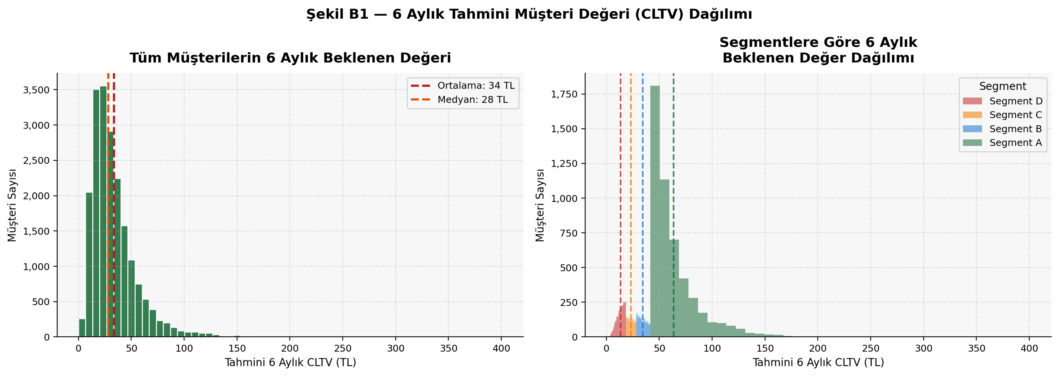
Sonuçlar - 6 Aylık CLTV Dağılımı
Bölüm 06 · Şekil B1
34 TL
28 TL
4 Seg
Segment A'nın CLTV dağılımı belirgin biçimde sağa uzanmaktadır. Ortalama (34 TL) medyanı (28 TL) aşan bu fark, üst değerli müşterilerin etkisini yansıtır.
Sağa
Ortalama CLTV
Medyan CLTV
A/B/C/D
Çarpık Dağılım

Slide 22
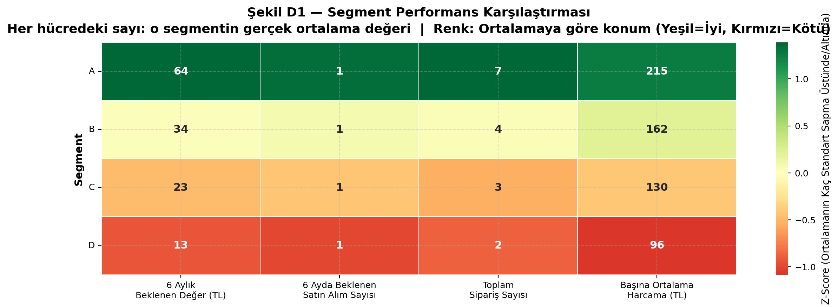
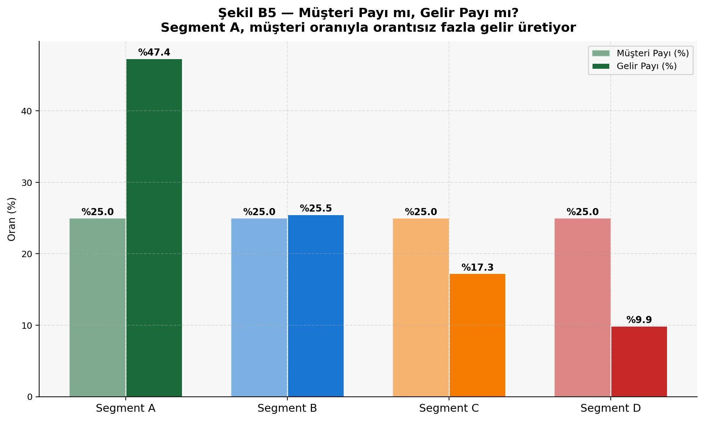
Segment Profili - Heatmap & Müşteri/Gelir Payı
Bölüm 06 · Şekil D1 & B5
Şekil D1 - Segment Performans Heatmap'i. Segment A: ort. 64 TL CLTV, 7 sipariş, 215 TL harcama. Yeşil = ortalamanın üstünde, Kırmızı = altında. Z-score renk kodlaması tüm segmentleri karşılaştırılabilir kılar.
Şekil B5 - Müşteri payı eşitken gelir payı büyük farklılık gösteriyor. Segment A: %25 müşteri → %47.4 gelir. Segment D: %25 müşteri → %9.9 gelir. Bu asimetri A segmentine stratejik yatırımı meşrulaştırır.

Slide 23
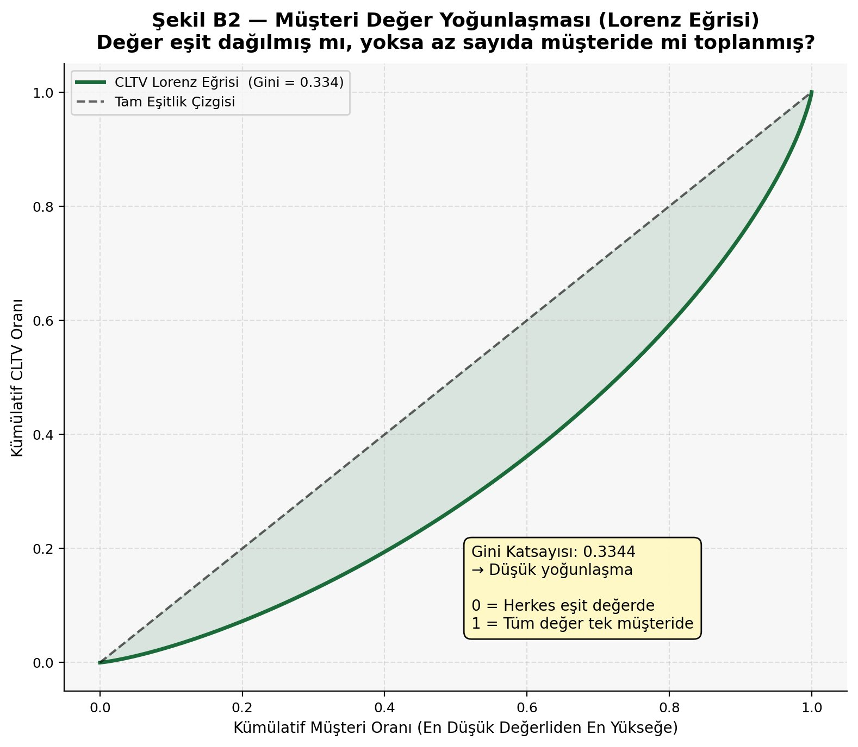
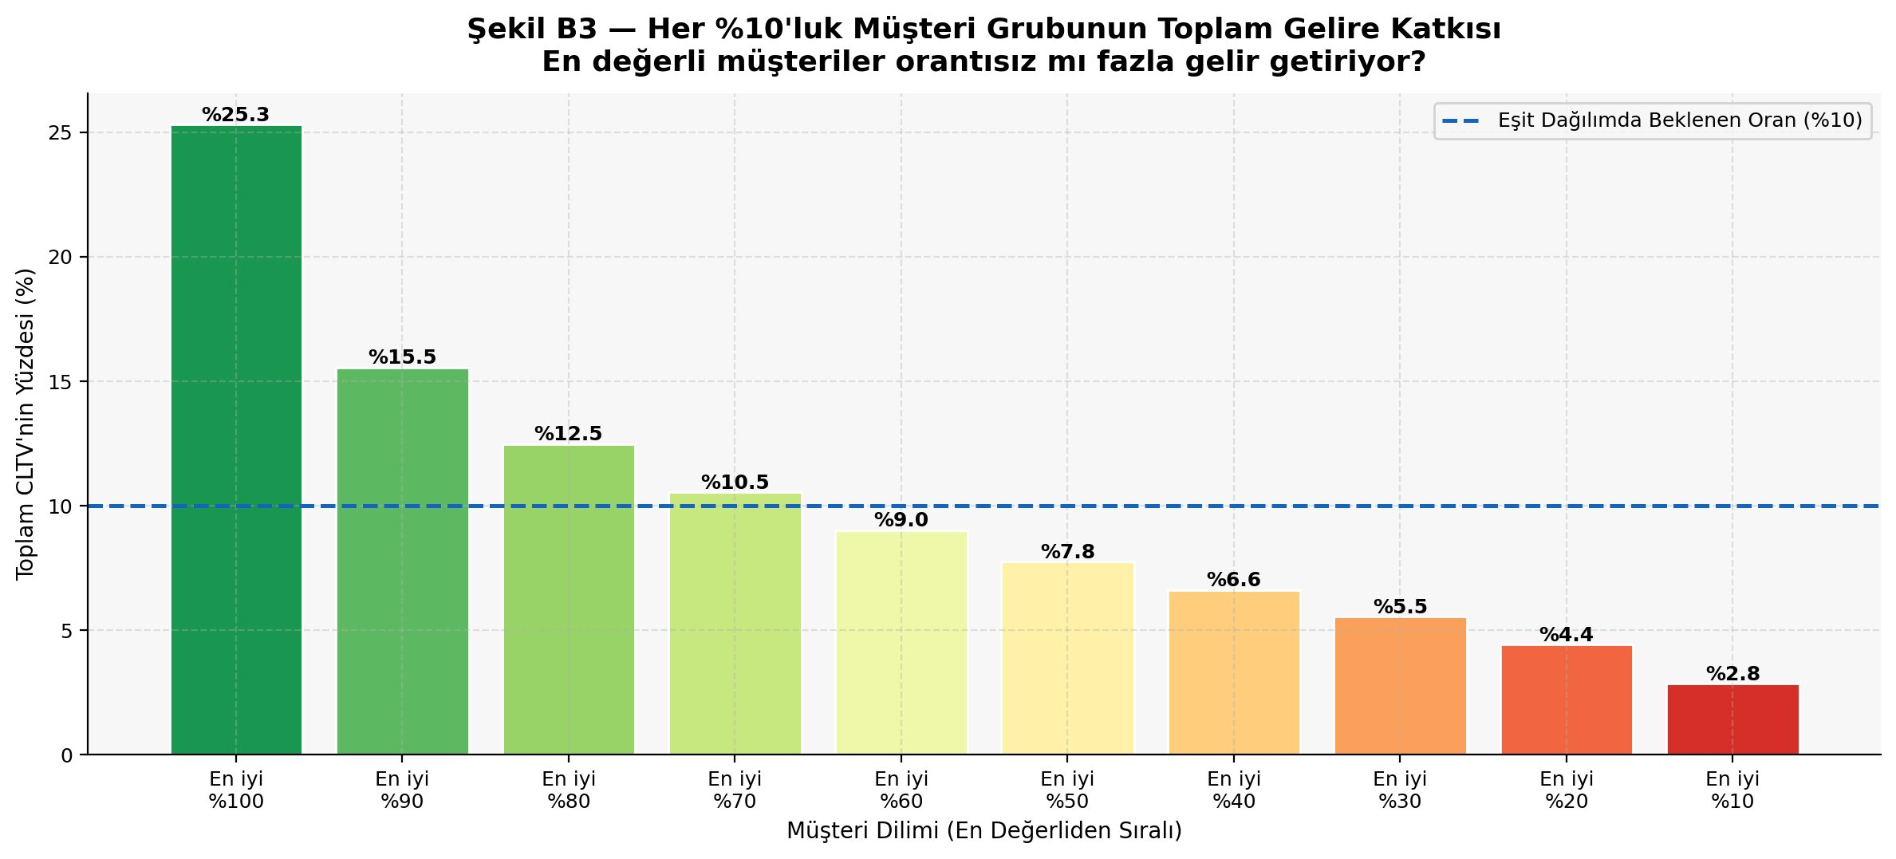
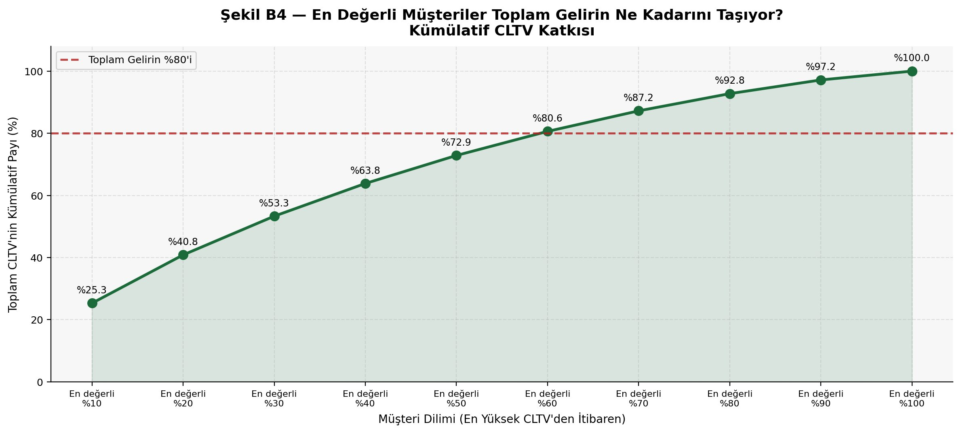
Sonuçlar - Gini, Lorenz Eğrisi & Desil Analizi
Bölüm 06 · Şekil B2, B3, B4
Lorenz Eğrisi (B2)
Desil Katkı Analizi (B3)
Kümülatif CLTV (B4)
Gini = 0.334 → Orta düzey yoğunlaşma. CLTV dağılımı tam eşitlikten uzak ama aşırı yoğunlaşmış da değil. Eğri altındaki alan Gini'yi görsel olarak teyit eder.
En değerli %10 müşteri toplam gelirin %25.3'ünü taşıyor - beklenen %10'un 2.5 katı. Pareto etkisi doğrulandı; üst desillere yönelik odak ROI açısından verimlidir.
Toplam gelirin %80'ine ulaşmak için en değerli %60 müşteri yeterli. Bu bulgu geniş tabanlı bir segmentasyon stratejisinin gerekliliğine işaret eder.

Slide 24
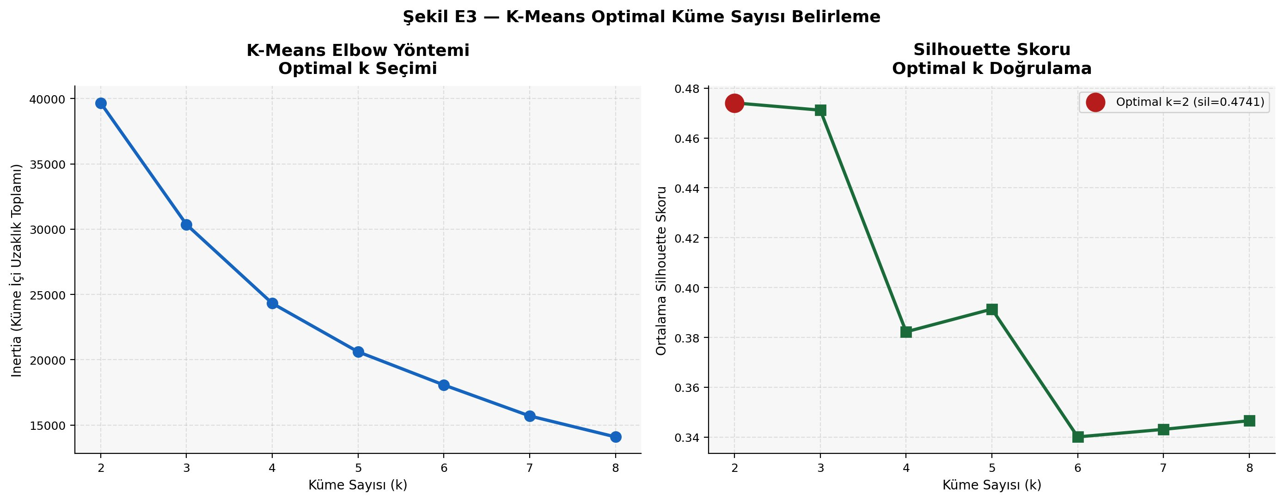
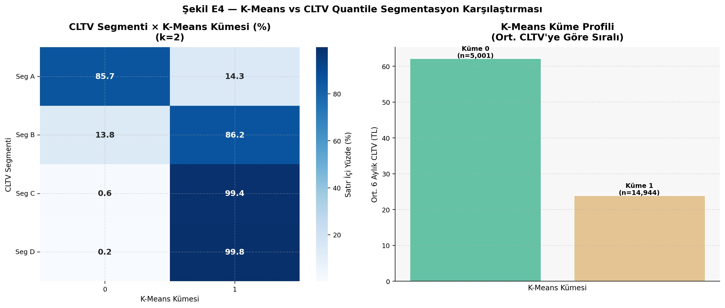
K-Means Karşılaştırma Analizi
Bölüm 06 · Şekil E3 & E4
Şekil E3 - Optimal K Seçimi
Şekil E4 - K-Means vs Quantile Karşılaştırması
Elbow yöntemi keskin bir dirsek vermedi. Silhouette skoru k=2 için 0.474 ile maksimum. K-Means iki ana küme önerdi: yüksek değerli (Küme 0, n=5.001) ve düşük değerli (Küme 1, n=14.944) müşteriler.
Seg A'nın %85.7'si Küme 0'da, Seg C ve D'nin %99+'ı Küme 1'de. K-Means, BG/NBD quantile segmentasyonunun değer sıralamasını bağımsız olarak doğruluyor - her iki yöntem tutarlı sonuçlar üretiyor.

Slide 25
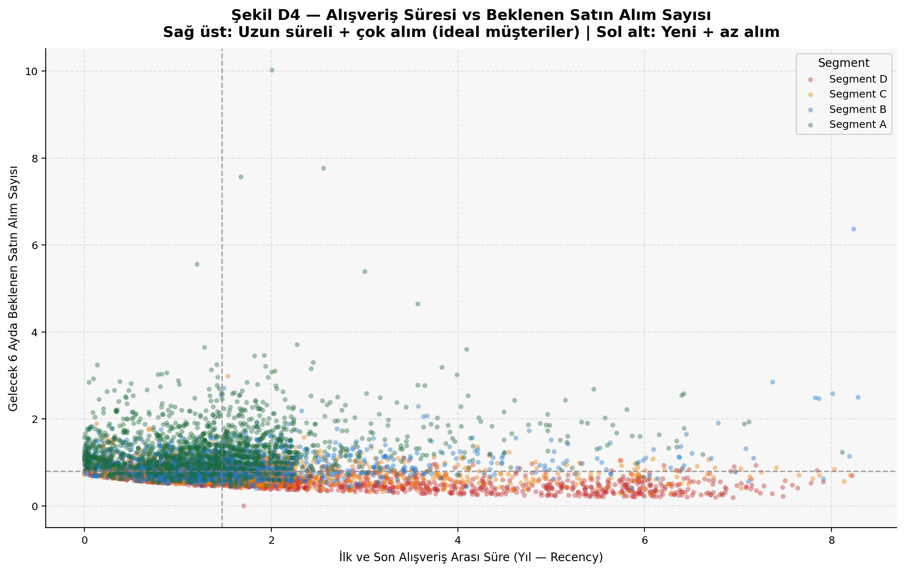
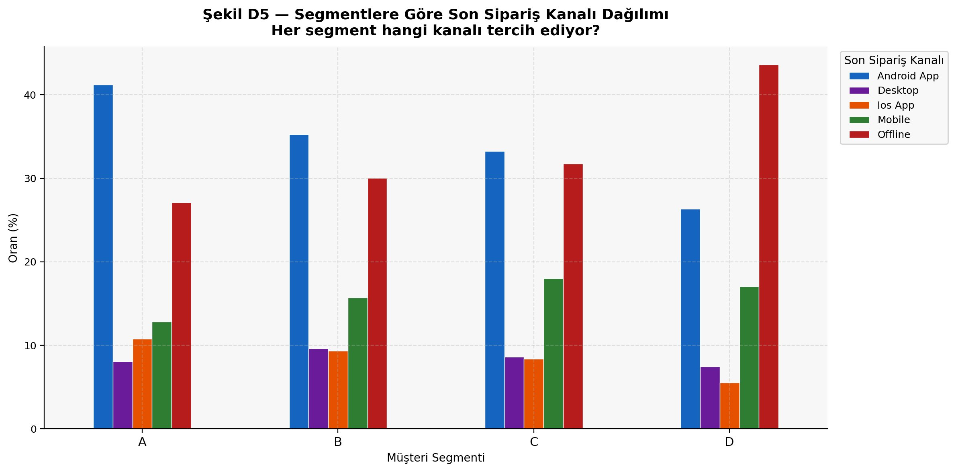
Segment Analizi - Recency & Kanal Dağılımı
Bölüm 06 · Şekil D4 & D5
Şekil D4 - Recency vs Beklenen Satın Alım
Şekil D5 - Segment × Son Sipariş Kanalı
Recency arttıkça beklenen satın alım azalıyor. Segment A (yeşil) yüksek tahmin kümesinde yoğunlaşıyor. 1-2 yıl recency penceresinde tüm segmentler bir arada - bu aralık kritik müşteri davranış geçiş dönemidir.
Segment A'da Android App %41 ile baskın, Offline %27. Segment D'de Offline %44'e çıkıyor - düşük değerli segmentler fiziksel kanalı daha sık kullanıyor. Dijital kanal kullanımı CLTV ile pozitif ilişkili.

Slide 26
6
Sonuç & Değerlendirme
Özet · Öğrenilenler · Gelecek Öneriler

Slide 27
Sonuç & Değerlendirme - Nereye Vardık?
Bölüm 07
Başlangıç Sorusu:
FLO'nun her müşterisinin önümüzdeki 6 ayda işletmeye kazandıracağı tahmini değer nedir ve bu değere göre müşteriler nasıl stratejik gruplara ayrılabilir?
Ulaştığımız Yer - Cevaplar
Öğrendiklerimiz
Her müşterinin değeri?
Veri yapısı model seçimini belirler: agregat veri BG/NBD'nin churn tahmin gücünü kısıtladı.
19.945 müşterinin tamamına bireysel CLTV tahmini üretildi. Ort. 34 TL, medyan 28 TL/6 ay.
Metrik seçimi probleme göre yapılır: sınıflandırma metrikleri regresyon problemine uygulanamaz.
Stratejik gruplama?
Tek model yetmez: K-Means + quantile birlikte daha güçlü içgörü üretiyor.
4 segment (A–D): Segment A %25 müşteri iken toplam gelirin %47.4'ünü taşıyor - karar verilebilir, anlamlı segment.
Gelecek Öneriler
Model güvenilir mi?
K-Means bağımsız doğruladı. Bootstrap CI dar. Duyarlılık analizi %1/ay senaryosunu teyit etti.
İşlem düzeyi veri ile gerçek BG/NBD + holdout doğrulama
→
En önemli bulgu?
→
RFM'ye demografi ve kategori özelliklerinin eklenmesi
Gini=0.334: değer eşitsizliği var ama aşırı yoğunlaşmış değil - tüm segmentlere farklı yoğunlukta yatırım yapılabilir.
Derin öğrenme tabanlı CLTV modelleri ile karşılaştırma
Gerçek zamanlı segment güncelleme pipeline'ı

Slide 28
7
Literatür Özeti
Temel Makaleler · Önceki Çalışmalar · Referanslar

Slide 29
Literatür Özeti
Bölüm 02
1987
Schmittlein, Morrison & Colombo - Pareto/NBD Modeli
2005
Fader, Hardie & Lee - BG/NBD Modeli
NBD ile satın alım süreci, Pareto ile churn sürecini modelleyen ilk olasılıksal CLTV yaklaşımı. BG/NBD'nin öncülü.
"Counting Your Customers" the Easy Way. Marketing Science 24(2), 275–284. Pareto/NBD'ye daha hesaplı ve uygulanabilir alternatif.
2013
Fader & Hardie - Gamma-Gamma Modeli
2012
Kotler & Keller - Pazarlama Yönetimi
SSRN Working Paper. Ortalama işlem değerini modelleyen Gamma-Gamma yaklaşımı; BG/NBD ile birleşerek CLTV hesaplar.
CLTV'nin stratejik önemi: müşteri edinimi vs elde tutma maliyeti karşılaştırması; müşteri bazlı kaynak tahsisi.
2000
Gupta & Lehmann - CLV Analizi
Müşteri değerinin firma değerine katkısı; "managing customers as investments" çerçevesi; desil analizinin kurumsal temeli.
Bu çalışma, Fader & Hardie (2005, 2013) metodolojisini Python lifetimes kütüphanesi ile uygulayarak FLO perakende verisine uyarlamaktadır.

Slide 30
Kaynakça
[1] Fader, P.S., Hardie, B.G.S., & Lee, K.L. (2005). Counting your customers the easy way. Marketing Science, 24(2), 275-284.
Teşekkürler
[2] Fader, P.S., & Hardie, B.G.S. (2013). The Gamma-Gamma Model of Monetary Value. SSRN Working Paper.
[3] Schmittlein, D.C., Morrison, D.G., & Colombo, R. (1987). Counting Your Customers. Management Science, 33(1).
Sorularınız için hazırım.
[4] Gupta, S., & Lehmann, D.R. (2000). Customers as Assets. Journal of Interactive Marketing.
19.945
25
Müşteri
Grafik
[5] FLO Customer Dataset. kaggle.com/datasets/merveozdemir/flocustomerdataset
4
500
[6] Python lifetimes library. BetaGeoFitter, GammaGammaFitter.
Segment
Bootstrap
Dersi Veren: Ali Hakan Büyüklü · Yıldız Teknik Üniversitesi · Veri Madenciliğine Giriş (2025–2026)

